Slide 1

SOME TYPOLOGY IN PERSONAL PSYCHOLOGY

Slide 2
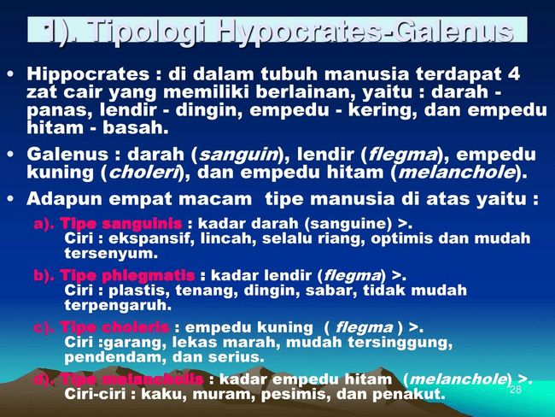

Slide 3
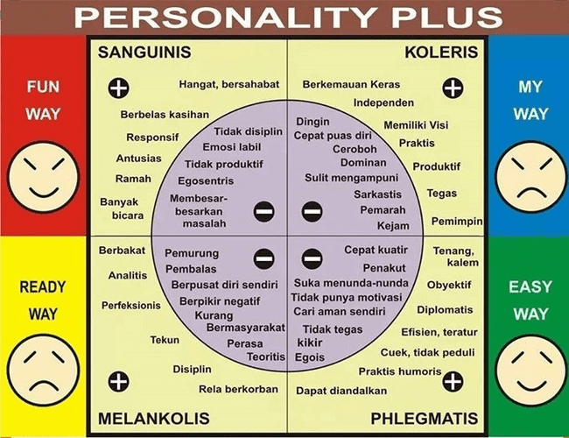

Slide 4
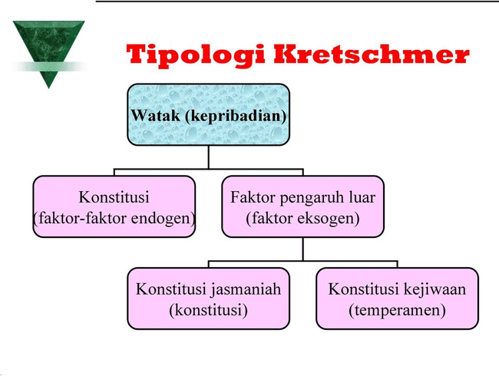

Slide 5
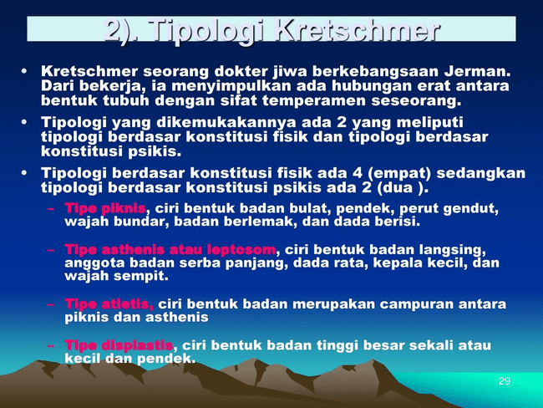

Slide 6
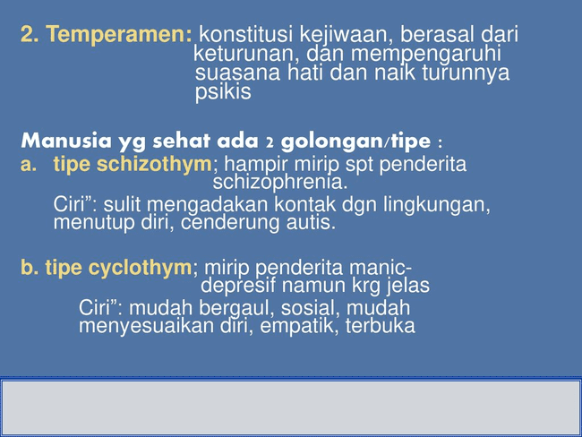

Slide 7

Kritikan tipologi Kretschmer
• Tipologi ini hanya berlaku bagi orang yang telah berumur 40 tahun, karena pada umur sekian itu tidak banyak lagi pertumbuhan badan.
• Tipologi ini hanya berlaku bagi pria, sedang pada wanita tidak begitu jelas perbedaannya.
• Untuk tipe piknis kelanjutan dari imbangan badan sudah ada sejak anak-anak,sedangkan tipe leptosom memperlihatkan pertumbuhan yang kuat, perkembangan badan menuju kebentuk dewasa berlangsung lebih lambat.

